Slide 1
KOCW data
통계데이터베이스 1조
1조 강신성, 김승현, 이창현

Slide 2
1. 사용한 데이터 2. 요구사항 분석 3. 개념적 설계 4. 논리적 설계 5. 물리적 설계 및 구현, 정보추출(RSQLite) 6. 구현, 정보 추출(sqlite3)
목차

Slide 3



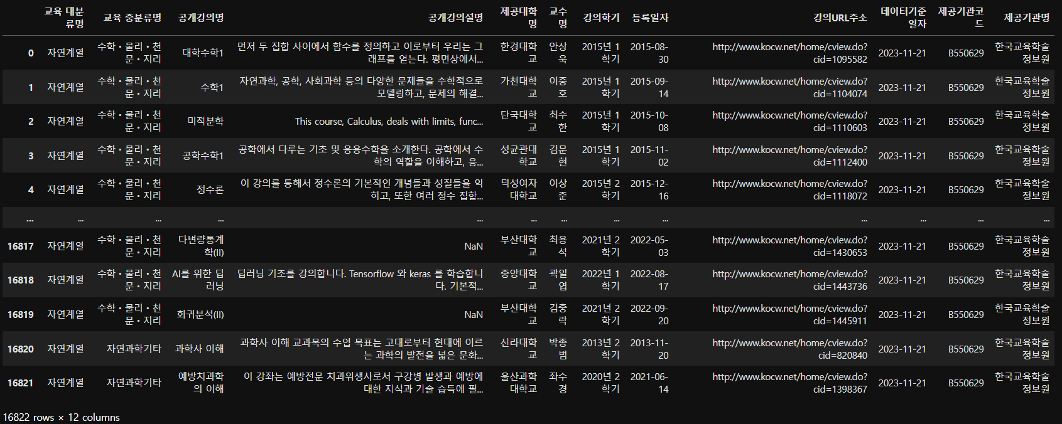
1. 사용한 데이터
공공데이터포털
KOCW
한국교육학술정보원
한국교육학술정보원 제공
KOCW 강의 데이터
https://www.data.go.kr/data/15107732/standard.do
전국대학공개강의서비스정보(KOCW)표준데이터

Slide 4
전국대학공개강의서비스정보(KOCW)표준데이터

Slide 5
전국대학공개강의서비스정보(KOCW)표준데이터
<원 자료>
한 개의 테이블 : 16822개의 강의와 12개의 변수
<데이터 전처리>
16814개의 강의만 사용
12개의 변수 중 8개만 사용
교육 대분류명, 교육 중분류명, 공개강의명, 제공대학명, 교수명, 강의학기, 등록일자, 강의URL주소
웹에서 새로운 정보 직접 수집 : 대학 소재지(시/도), 설립 구분

Slide 6

2. 요구사항 분석
제공대학이 존재하려면 대학명과 소재할 위치가 있어야 함 / 설립 구분 정보를 포함하고 대학명으로 식별
강의에 대한 강의코드, 강의명, 교육분류, 강의학기 및 강의년도에 대한 정보 유지 / 강의는 강의코드로 식별
담당교수는 플랫폼에 가입할 때 이름과 소속분야를 입력해야 함 / 이후 담당교수코드를 부여하여 식별
제공대학에는 여러 담당교수가 소속될 수 있지만, 한 명의 교수는 여러 대학에 소속될 수 없음
담당교수는 여러 강의를 담당할 수 있고, 여러 교수가 강의 하나를 담당할 수 있음.
제공대학은 여러 강의를 제공할 수 있지만, 여러 대학이 하나의 강의를 공동으로 제공하진 않음
제공대학이 강의를 제공하면 제공일자 정보를 유지

Slide 7
3. 개념적 설계
담당교수코드
제공대학명
담당교수명
담당교수
n
소속
1
제공대학
대학소재지
소속분야
n
1
설립 구분
개체와 속성, 관계 추출
E-R 다이어그램
담당
제공
n
m
제공일자
강의
강의코드
강의명
교육분류
강의학기
강의년도

Slide 8
개체와 속성, 관계 추출
개체와 속성 추출
관계 추출
강의 | 강의코드, 강의명, 교육분류, 강의학기, 강의년도
담당교수 | 담당교수코드, 담당교수명, 소속분야
제공대학 | 제공대학명, 대학소재지, 설립 구분
담당 | 담당교수/강의 | 다대다
제공 | 제공대학/강의 | 일대다 | 제공일자
소속 | 담당교수/제공대학 | 일대다

Slide 9
E-R 다이어그램
담당교수
코드
제공대학명
담당교수명
담당교수
n
소속
1
제공대학
대학소재지
소속분야
n
1
설립구분
담당
제공
n
m
제공일자
강의
한 개의 테이블에서 비롯하여 모두 전체참여 & 완전종속인 것을 볼 수 있음
강의코드
강의명
교육분류
강의학기
강의년도

Slide 10
2. 요구사항 분석
4. 논리적 설계
릴레이션 스키마
정규화
최종 릴레이션

Slide 11
E-R 다이어그램
담당교수
코드
제공대학명
담당교수명
담당교수
n
소속
1
제공대학
대학소재지
소속분야
n
1
설립구분
담당
제공
n
3개의 개체, 한 개의 다대다 관계
총 4개의 릴레이션 유도 가능
m
제공일자
강의
강의코드
강의명
교육분류
강의학기
강의년도

Slide 12
릴레이션 스키마
제공대학 개체
제공대학명 | 대학소재지 | 설립 구분
담당교수 개체
교수코드 | 담당교수명 | 담당분야 | 소속대학명
외래키
강의 개체
강의코드 | 강의명 | 교육분류 | 강의년도 | 강의학기 | 제공대학명 | 제공일자
외래키
담당 관계
교수코드 | 강의코드
해당 관계의 경우 외래키로만 구성되어 있으며, 두 외래키는 이차원의 기본키가 됨
외래키
외래키

Slide 13
함수종속
제공대학 릴레이션
대학소재지
제공대학명 | 대학소재지 | 설립 구분
한경대학교 | 경기도 | 국립
가천대학교 | 경기도 | 사립
… | … | …
구미대학교 | 경상북도 | 사립
가톨릭관동대학교 | 강원특별자치도 | 사립
제공대학명
설립 구분

Slide 14
함수종속
담당교수 릴레이션
담당교수명
교수코드 | 담당교수명 | 담당분야 | 소속대학명
0 | 안상욱 | 자연계열 | 한경대학교
1 | 이중호 | 자연계열 | 가천대학교
… | … | … | …
8912 | 김희영 | 자연계열 | 고려대학교
8913 | 좌수경 | 자연계열 | 울산과학 대학교
교수코드
담당분야
소속대학명

Slide 15
함수종속
강의 릴레이션(이상현상 발생 가능성 있는 일부 튜플만 표시)
강의코드 | 강의명 | 교육분류 | 강의년도 | 강의학기 | 제공대학명 | 제공일자
1072324 | 물류관리론 | 경영ㆍ경제 | 2014 | 2 | 동명대학교 | 2015-04-03
1315312 | 물류관리론 | 경영ㆍ경제 | 2018 | 1 | 한경대학교 | 2019-02-08
1093664 | 물류관리론 | 경영ㆍ경제 | 2015 | 1 | 한경대학교 | 2015-08-30
… | … | … | … | … | … | …
1013251 | 동물번식생리학 | 생물ㆍ화학ㆍ환경 | 2014 | 1 | 단국대학교 | 2014-09-05
1297901 | 동물번식생리학 | 생물ㆍ화학ㆍ환경 | 2018 | 1 | 단국대학교 | 2018-09-14
825646 | 동물번식생리학 | 생물ㆍ화학ㆍ환경 | 2013 | 2 | 부산대학교 | 2013-11-21

Slide 16
함수종속
강의 릴레이션
강의학기
강의명
제공대학명
강의코드
이행적 함수종속관계 존재
제공일자
강의년도
교육분류

Slide 17
함수종속
담당 릴레이션
교수코드 | 강의코드
0 | 1095582
1 | 1104074
2 | 1110603
… | …
8638 | 1430653
교수코드
강의코드
새로 담당코드 열을 만들어 기본키로 삼으면 함수종속관계가 파생될 수 있으나, 불필요한 정보라 생각하여 생성하지 않음

Slide 18
정규화
보이스-코드 정규화까지 진행
강의 테이블
강의교육분류 테이블
attribute
attribute
tuple
강의코드 INT | 강의명 TEXT | 강의년도 INT | 강의학기 INT | 제공대학명 TEXT | 제공일자 DATE
1095582 | 대학수학1 | 2015 | 1 | 한경대학교 | 2015-08-30
1104074 | 수학1 | 2015 | 1 | 가천대학교 | 2015-09-14
… | … | … | … | … | …
820840 | 과학사 이해 | 2013 | 2 | 신라대학교 | 2012-02-29
1398367 | 예방치과학의 이해 | 2020 | 2 | 울산과학대학교 | 2013-01-31
tuple
강의명 TEXT | 교육분류 TEXT
대학수학1 | 수학ㆍ물리ㆍ천문ㆍ지리
수학1 | 수학ㆍ물리ㆍ천문ㆍ지리
… | …
과학사 이해 | 자연과학기타
예방치과학의 이해 | 자연과학기타
강의 테이블의 이행적 함수종속만 문제
강의 테이블을 강의와 강의교육분류 둘로 분리하여 해소

Slide 19
최종 릴레이션
제공대학
제공대학명 | 대학소재지 | 설립 구분
담당교수
교수코드 | 담당교수명 | 담당분야 | 소속대학명
외래키
강의
강의코드 | 강의명 | 강의년도 | 강의학기 | 제공대학명 | 제공일자
외래키
외래키
강의교육분류
강의명 | 교육분류
담당 관계
교수코드 | 강의코드
외래키
외래키

Slide 20
2. 요구사항 분석
5. 물리적 설계와 구현(R)
기본키 설정 및 튜플 조작
기본키 수정에 따른 외래키 변화
조인 조작의 정상성 확인
R을 이용한 정보추출

Slide 21
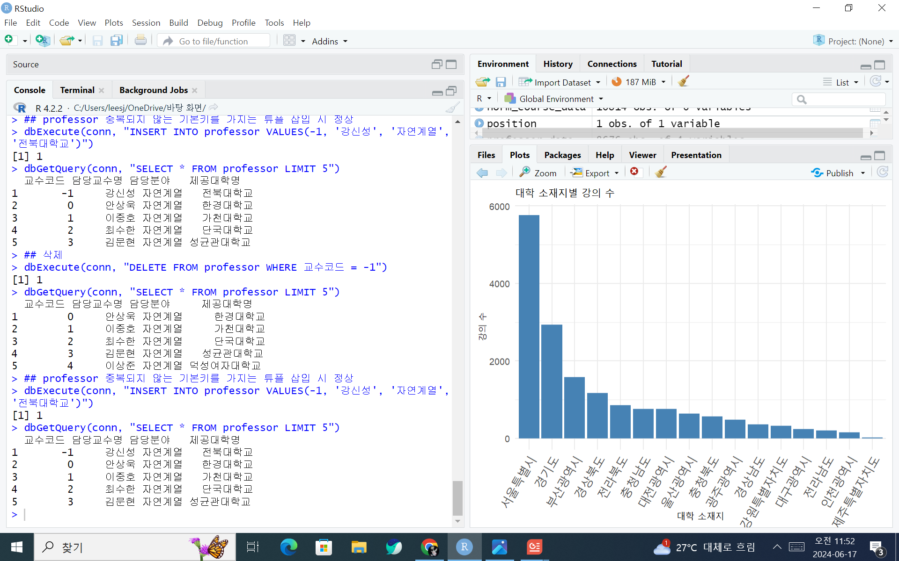
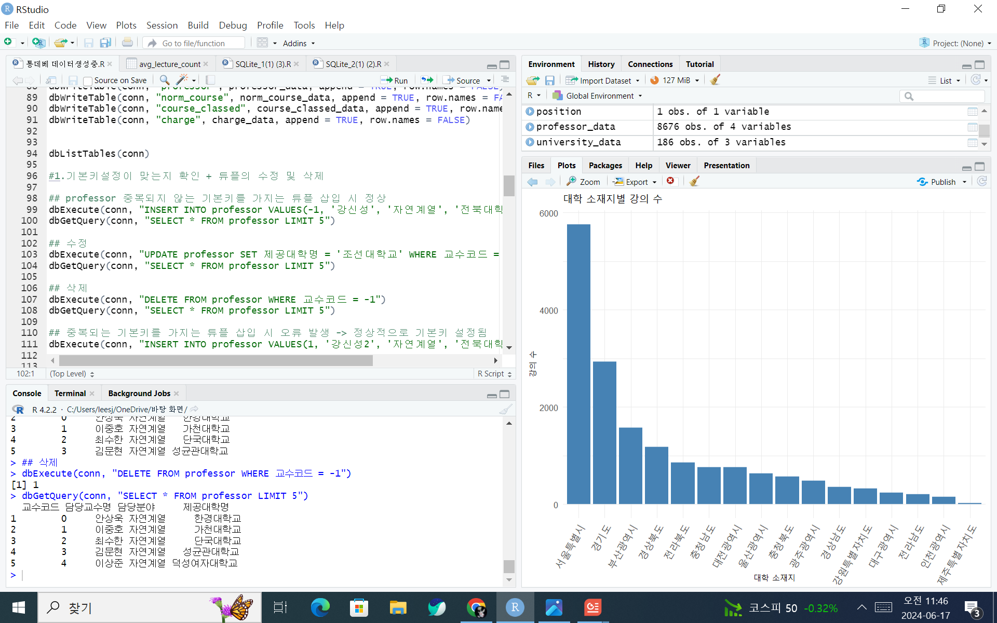
기본키 설정 확인
담당교수 테이블에 중복되지 않는 기본키를 가지는 튜플 삽입
기본 테이블
튜플 삽입 테이블
중복되지 않는 기본키를 가지는 튜플 삽입 시 정상

Slide 22
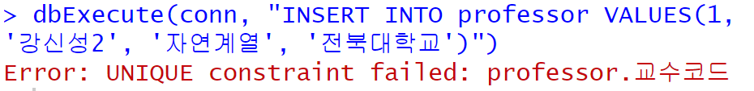
기본키 설정 확인
담당교수 테이블에 중복되는 기본키를 가지는 튜플 삽입
중복되는 기본키를 가지는 튜플 삽입 시 오류 발생
→ 기본키 정상적으로 설정됨

Slide 23
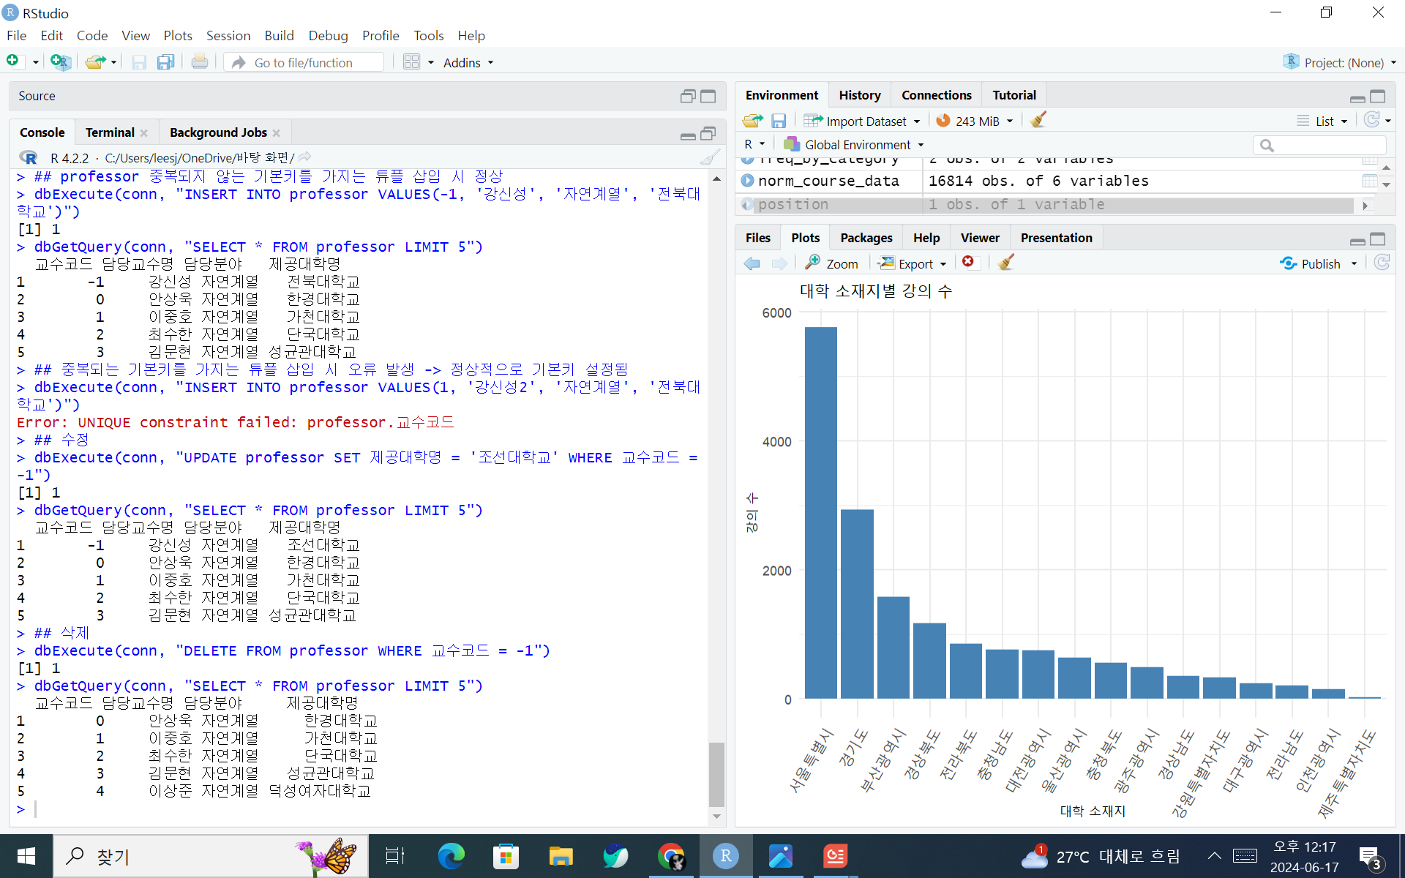
튜플의 수정 및 삭제
튜플 수정
기본 테이블
튜플 수정 테이블
제공대학명 전북대학교 → 조선대학교 변경

Slide 24
튜플의 수정 및 삭제
튜플 삭제
기본 테이블
튜플 삭제 테이블
교수코드 -1인 튜플 삭제

Slide 25
기본키 수정에 따른 외래키 변화
외래키 규칙
소속 대학명: ON UPDATE CASCADE, ON DELETE SET NULL
담당 교수 릴레이션
UPDATE : 소속 대학의 이름 변경
→교수가 그 대학에 소속되었다는 사실 변경X
DELETE : 소속된 대학 삭제
→교수는 강의를 제공했기 때문에 교수에 대한 정보를 유지 가능.
교수코드 | 담당교수명 | 담당분야 | 소속대학명
0 | 안상욱 | 자연계열 | 한경대학교
1 | 이중호 | 자연계열 | 가천대학교
… | … | … | …
8912 | 김희영 | 자연계열 | 고려대학교
8913 | 좌수경 | 자연계열 | 울산과학 대학교

Slide 26
기본키 수정에 따른 외래키 변화
외래키 규칙
교수코드, 강의코드: ON UPDATE CASCADE, ON DELETE CASCADE
담당 릴레이션
UPDATE : 교수코드 및 강의코드가 수정
→ 매핑 정보 유지가능
DELETE : 삭제했을 시 남겨둬야 할 정보X
기본키에 NULL이 존재 시 개체 무결성 제약 깨짐
교수코드 | 강의코드
0 | 1095582
1 | 1104074
2 | 1110603
… | …
8638 | 1430653

Slide 27
기본키 수정에 따른 외래키 변화
제공대학명: ON UPDATE CASCADE,
ON DELETE SET NULL
외래키 규칙
UPDATE : 제공대학의 이름 변경 → 강의제공 사실은 변하지 않음
DELETE : 제공한 대학 삭제 → 제공되었던 강의 정보를 유지.
UPDATE : 강의명 변경 → 다른 속성값들 유지
DELETE : 강의명 삭제의 의도 → 해당 강의를 없애고 싶다는 의미, 같이 삭제하는 게 합리적
강의 릴레이션
강의코드 INT | 강의명 TEXT | 강의년도 INT | 강의학기 INT | 제공대학명 TEXT | 제공일자 DATE
1095582 | 대학수학1 | 2015 | 1 | 한경대학교 | 2015-08-30
1104074 | 수학1 | 2015 | 1 | 가천대학교 | 2015-09-14
… | … | … | … | … | …
820840 | 과학사 이해 | 2013 | 2 | 신라대학교 | 2012-02-29
1398367 | 예방치과학의 이해 | 2020 | 2 | 울산과학대학교 | 2013-01-31
강의명: ON UPDATE CASCADE,
ON DELETE CASCADE

Slide 28
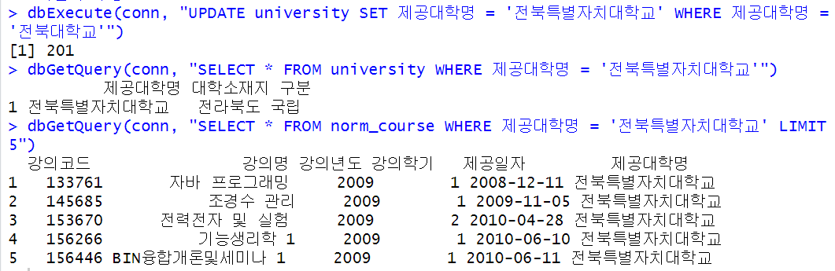
기본키 수정에 따른 외래키 변화
기본키 수정
제공대학 테이블의 기본키 대학명 중 전북대학교 → 전북특별자치대학교 수정
강의 테이블의 제공대학명 수정됨

Slide 29
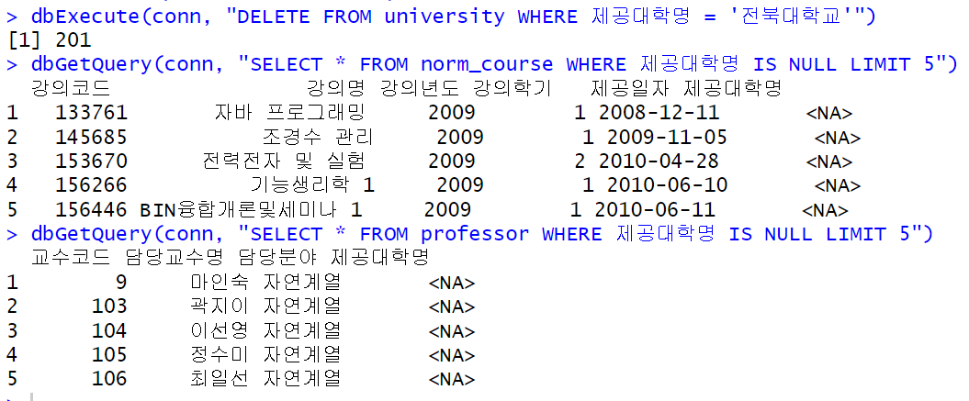
기본키 수정에 따른 외래키 변화
기본키 삭제(ON DELETE SET NUll)
제공대학 테이블의 기본키 대학명 중 전북대학교 삭제
ON DELETE SET NULL로 규칙이 설정된 강의, 담당 교수 테이블의 제공대학명 NA처리, 다른 정보 유지

Slide 30
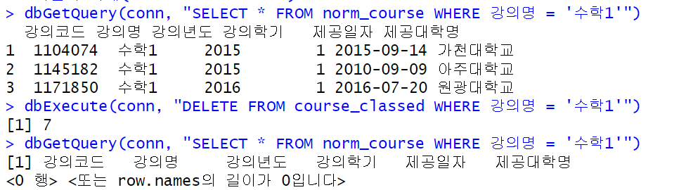
기본키 수정에 따른 외래키 변화
기본키 삭제(ON DELETE CASCADE)
강의분류 테이블의 기본키 강의명 중 수학1 삭제
ON DELETE CASCADE로 규칙이 설정된 강의 테이블의 강의명이 수학1인 튜플 전부 삭제

Slide 31
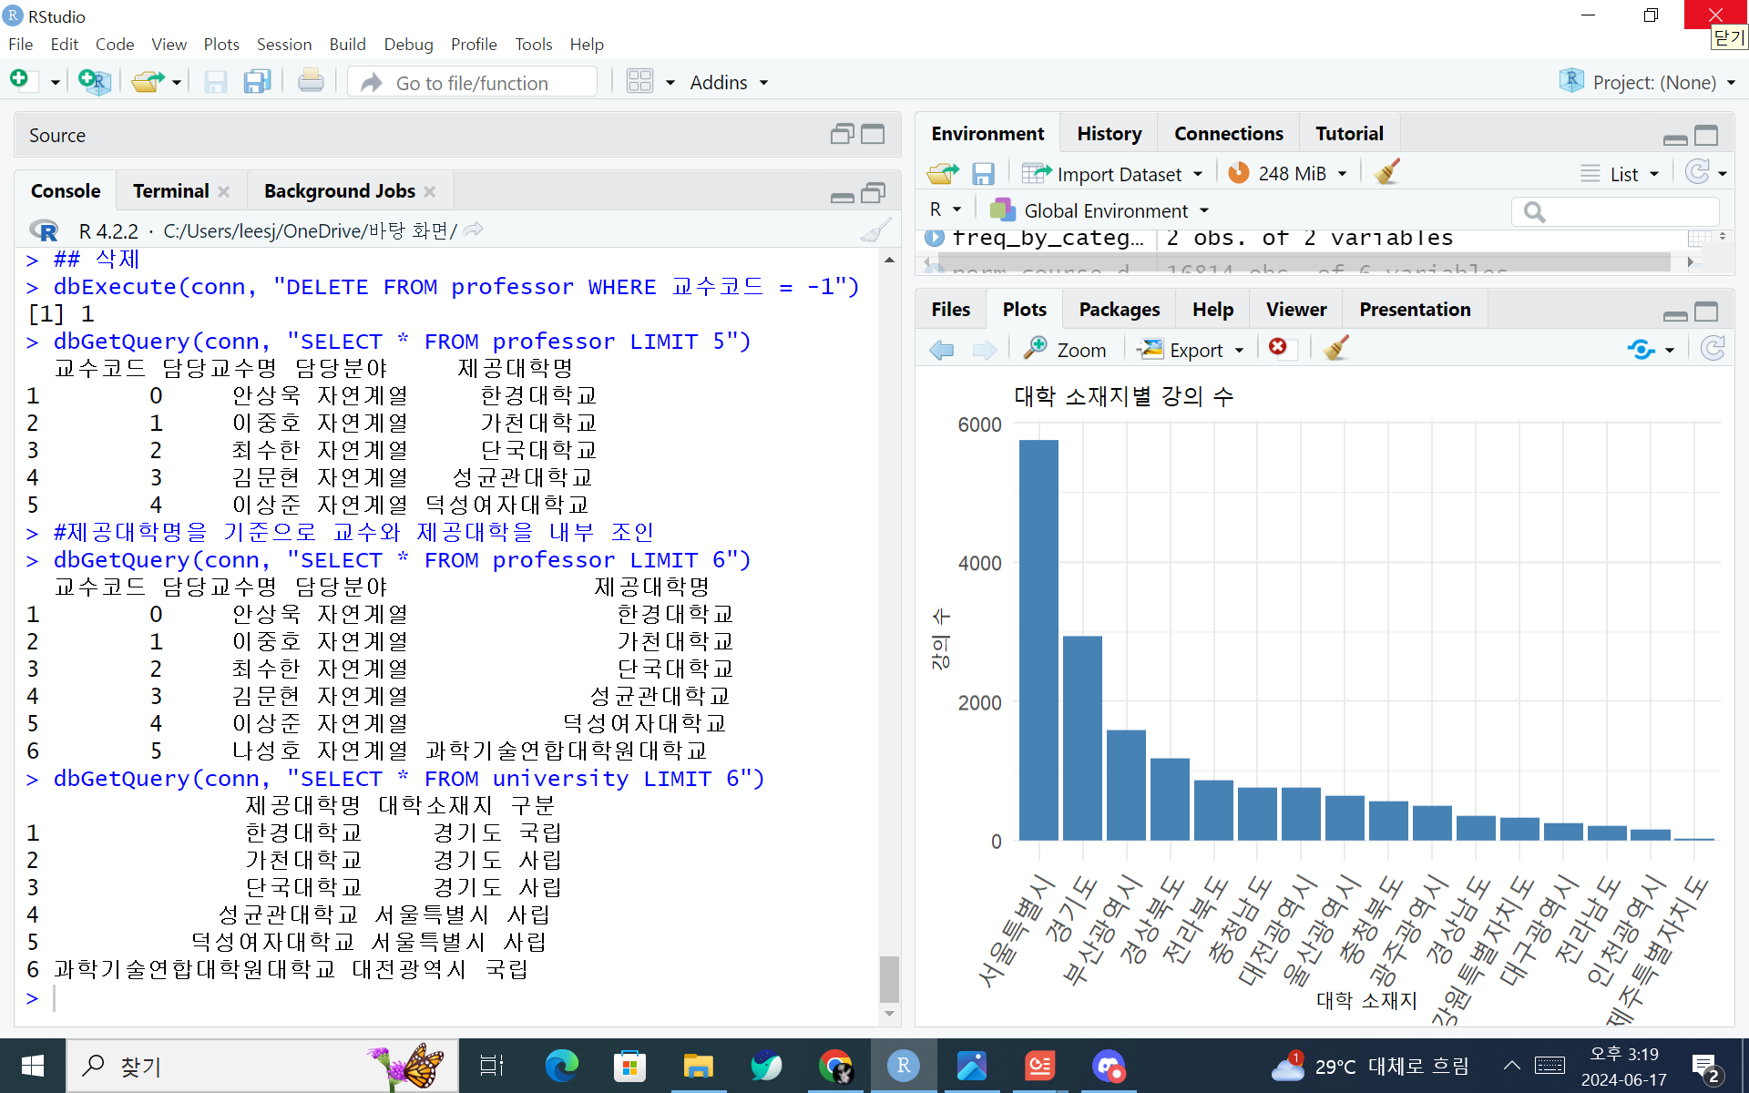
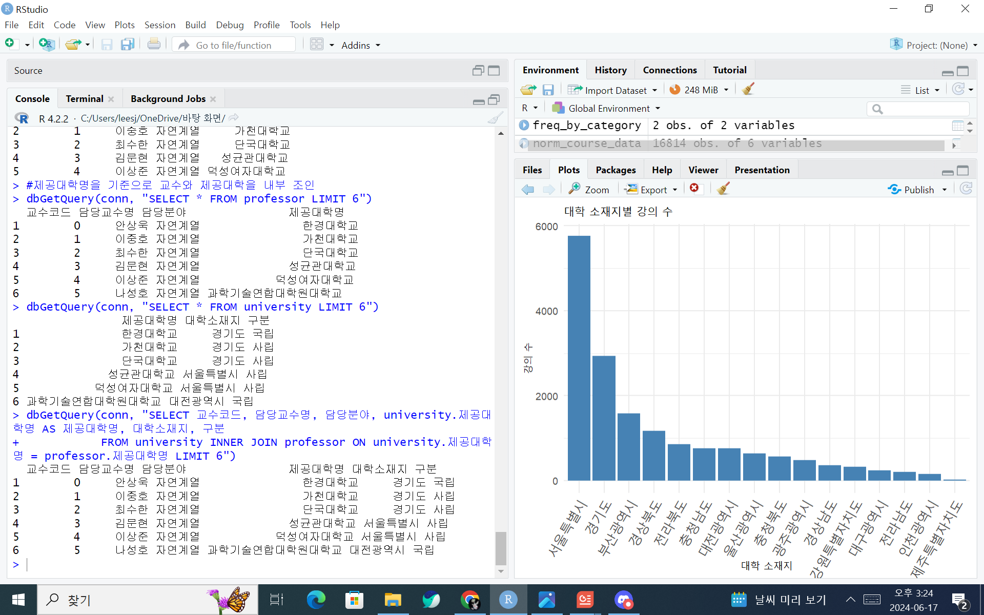
조인 조작의 정상성 확인
조인으로 분리 전 테이블 만들기
기본 테이블(담당교수, 제공대학)
조인 테이블
제공대학명을 기준으로 담당교수와 제공대학을 내부 조인

Slide 32
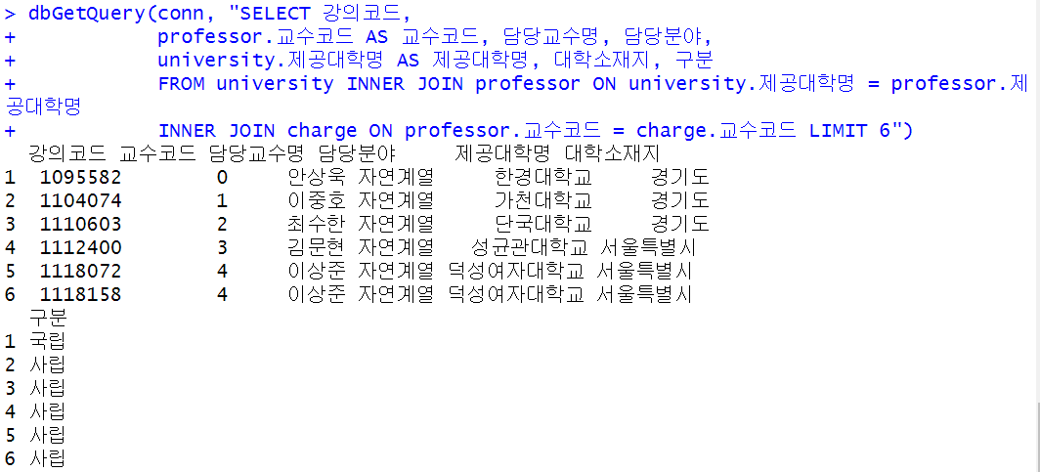
조인 조작의 정상성 확인
조인으로 분리 전 테이블 만들기
조인 테이블(담당교수, 제공대학)
조인 테이블(담당교수, 제공대학, 담당)
교수코드를 기준으로 담당을 내부조인

Slide 33
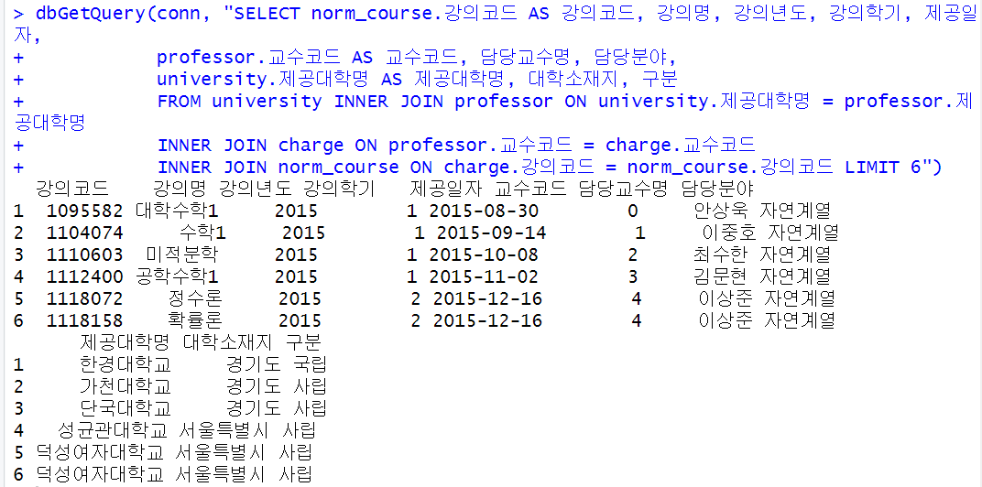
조인 조작의 정상성 확인
조인으로 분리 전 테이블 만들기
조인 테이블(담당교수, 제공대학, 담당)
조인 테이블(담당교수, 제공대학, 담당, 강의 )
강의코드를 기준으로 강의를 내부조인

Slide 34
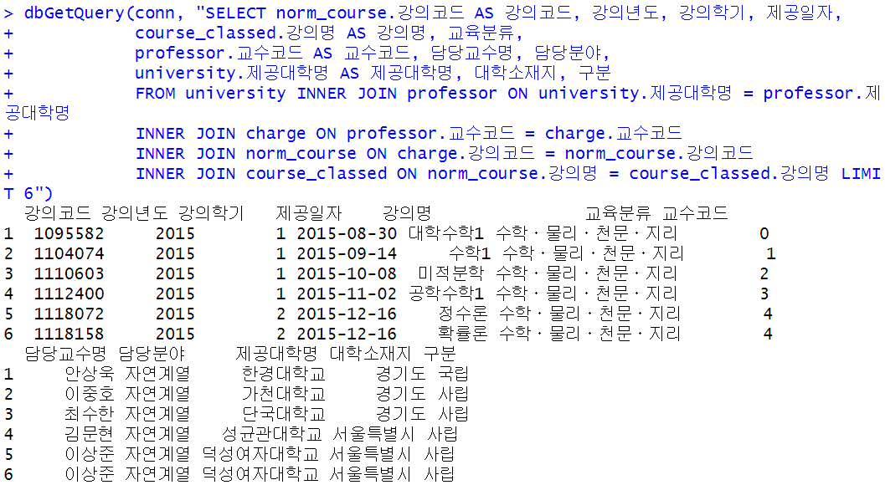
조인 조작의 정상성 확인
조인으로 분리 전 테이블 만들기
조인 테이블(담당교수, 제공대학, 담당, 강의 )
조인 테이블(담당교수, 제공대학, 담당, 강의, 강의 교육분류 )
강의명을 기준으로 교육분류를 내부조인

Slide 35
정보추출을 위한 주요 변수 및 목표
정보추출을 위한 주요 변수
대학 소재지
대학 구분
정보추출의 목표
지역, 대학구분에 따라 제공되는 강의 수의 차이를 파악
(지역별 강의 수, 지역별 대학의 강의 수 평균, 대학구분에 따른 강의 수 이용)

Slide 36
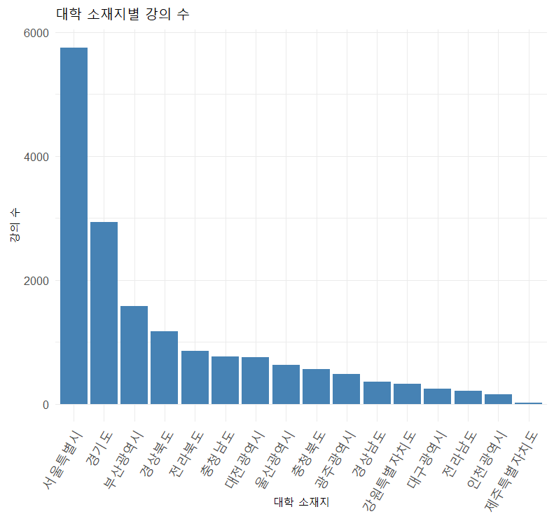
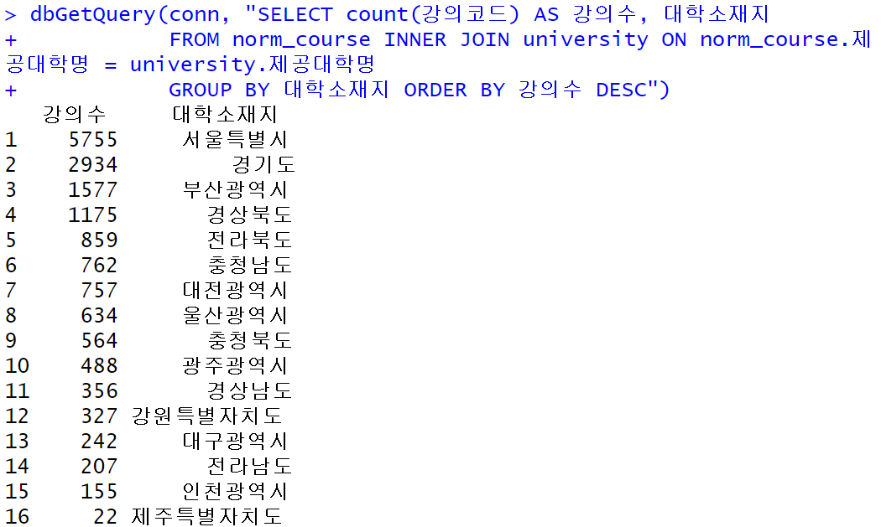
정보추출
지역별 강의 수
강의와 제공대학 테이블을 조인, 강의코드를 대학소재지별로 그룹화하여 COUNT -> 빈도 수

Slide 37
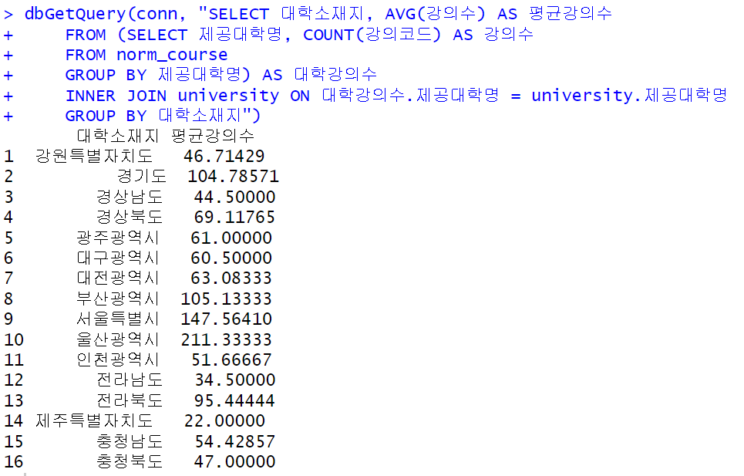
정보추출
지역별 대학의 강의 수 평균
제공대학명별 강의수를 계산한 후 대학소재지별로 그룹화하여 평균 강의수를 계산

Slide 38
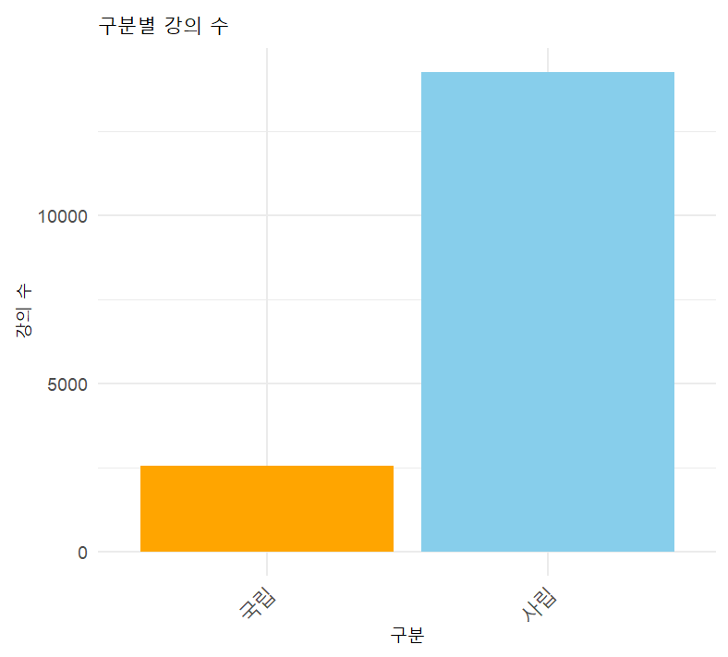
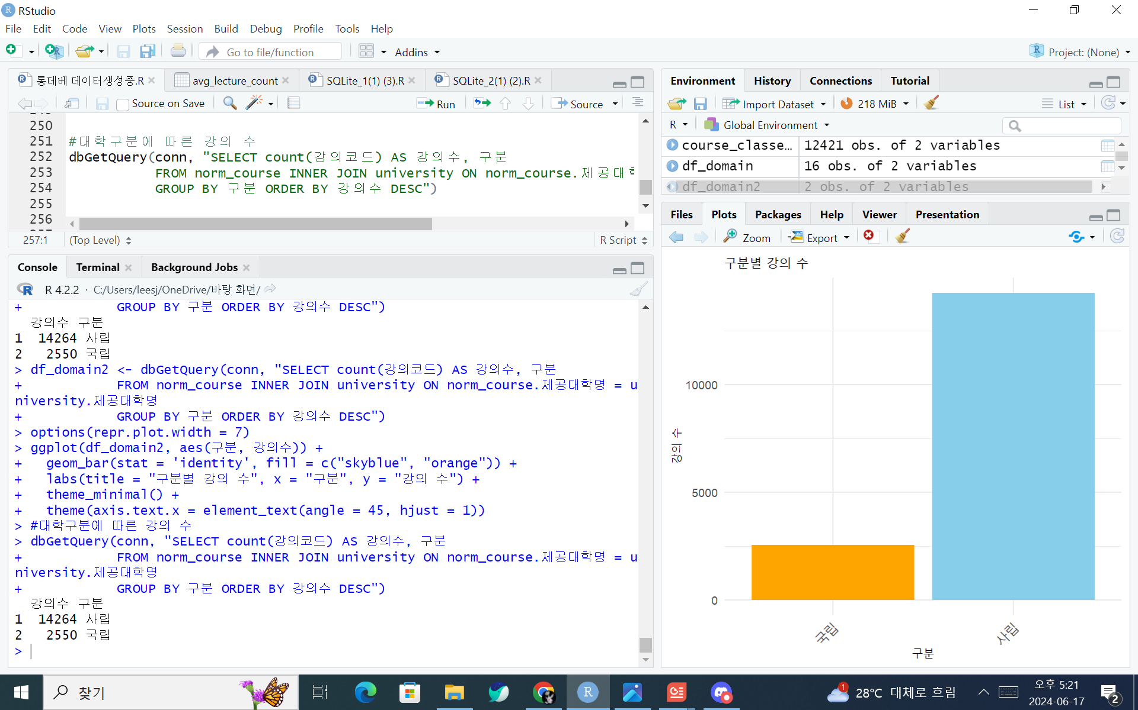
정보추출
구분별 대학의 강의 수
강의와 제공대학 테이블을 조인, 강의코드를 대학구분별로 그룹화하여 COUNT-> 빈도 수

Slide 39
2. 요구사항 분석
7. 구현, 정보 추출(Python)
기본키 설정 및 튜플 조작
기본키 수정에 따른 외래키 변화
조인 조작의 정상성 확인
Python을 이용한 정보추출 및 데이터 탐색, 시각화

Slide 40
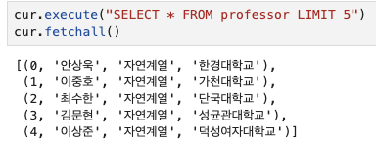
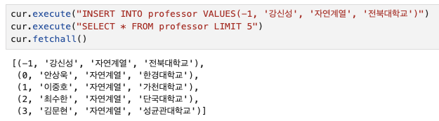
기본키 설정 확인(Python)
담당교수 테이블에 중복되지 않는 기본키를 가지는 튜플 삽입
기존 ‘교수’(professor)테이블
새로운 튜플 삽입
중복되지 않는 기본키를 가지는 새로운 튜플 삽입 시 정상적으로 작동이 됨.

Slide 41
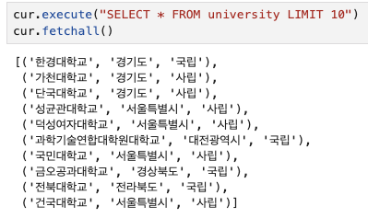
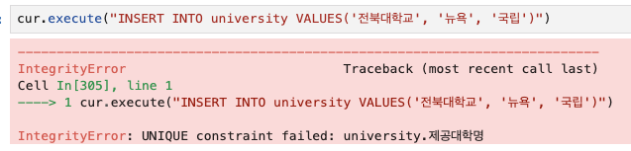
기본키 설정 확인(Python)
제공대학 테이블에 중복되는 기본키를 가지는 튜플 삽입
기존 ‘제공대학’(university)테이블
새로운 튜플 삽입
중복되는 기본키를 가지는 새로운 튜플 삽입 시 오류 발생
→ 기본키가 정상적으로 설정되었다는 것을 알 수 있음

Slide 42
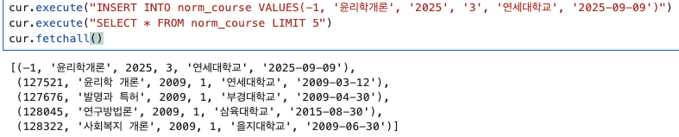
튜플의 수정 및 삭제(Python)
튜플 수정
새로운 튜플 삽입된 ‘강의’ 테이블
기본키가 -1인 새로운 튜플 삽입

Slide 43
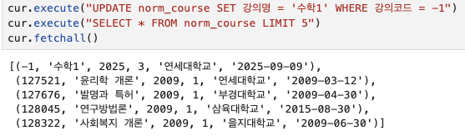
튜플의 수정 및 삭제(Python)
튜플 수정
수정된 튜플
강의명 ‘윤리학개론’ → ‘수학1’ 변경

Slide 44
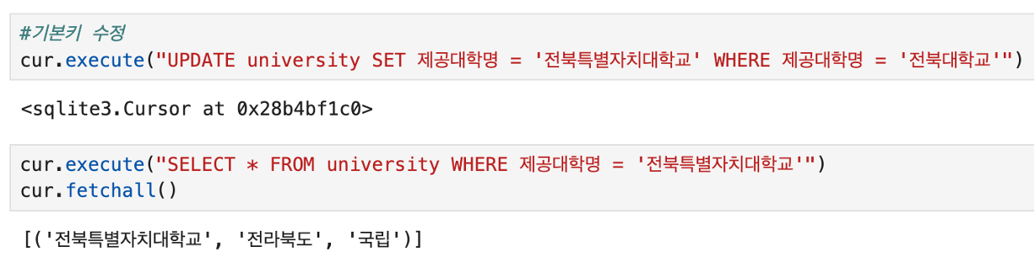
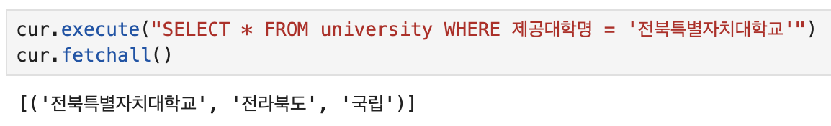
기본키 수정에 따른 외래키 변화 (Python)
기본키 수정
수정된 ‘제공대학’ (university) 테이블
제공대학 테이블의 기본키 대학명 중 전북대학교 → 전북특별자치대학교 수정

Slide 45
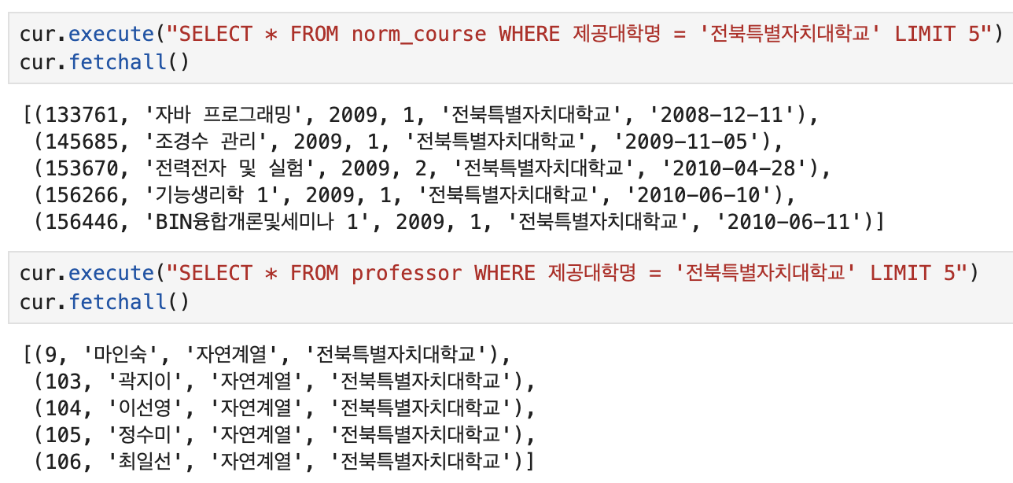
기본키 수정에 따른 외래키 변화 (Python)
기본키 수정
수정된 ‘강의’, ‘교수’ 테이블
제공대학명을 외래키로 참조하는 다른 테이블들에서도 수정됨

Slide 46
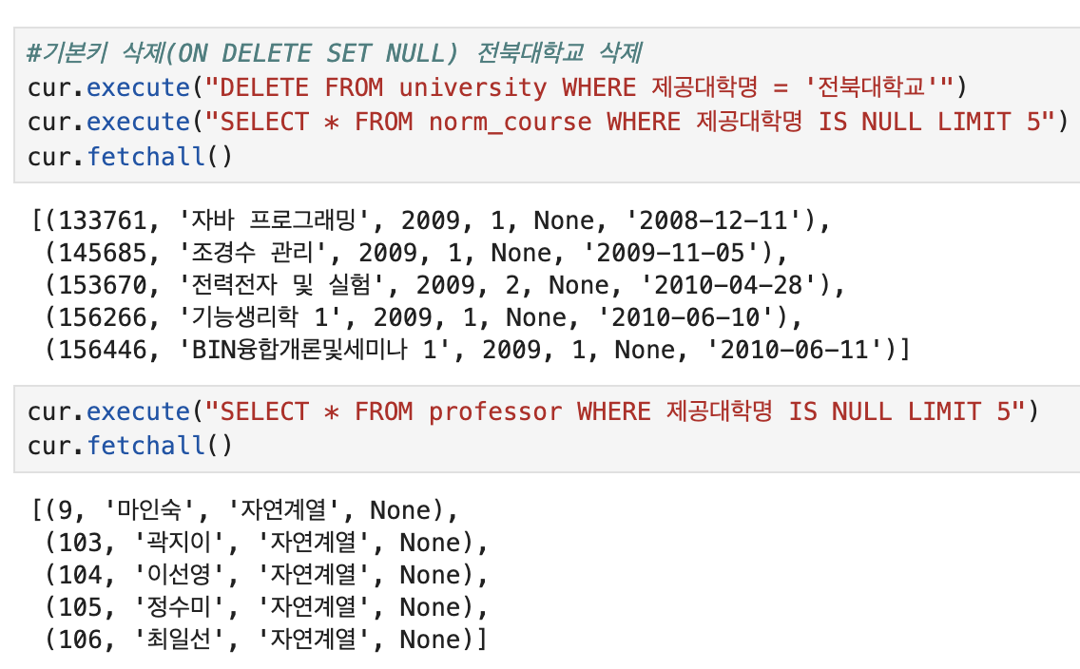
기본키 수정에 따른 외래키 변화 (Python)
기본키 삭제(ON DELETE SET NULL)
삭제된 기본키를 다른 테이블에서 확인
제공대학(university) 테이블의 기본키 대학명 중 ‘전북대학교’ 삭제
ON DELETE SET NULL로 규칙이 설정된 강의, 담당 교수 테이블의 제공대학명 NA처리, 다른 정보 유지

Slide 47
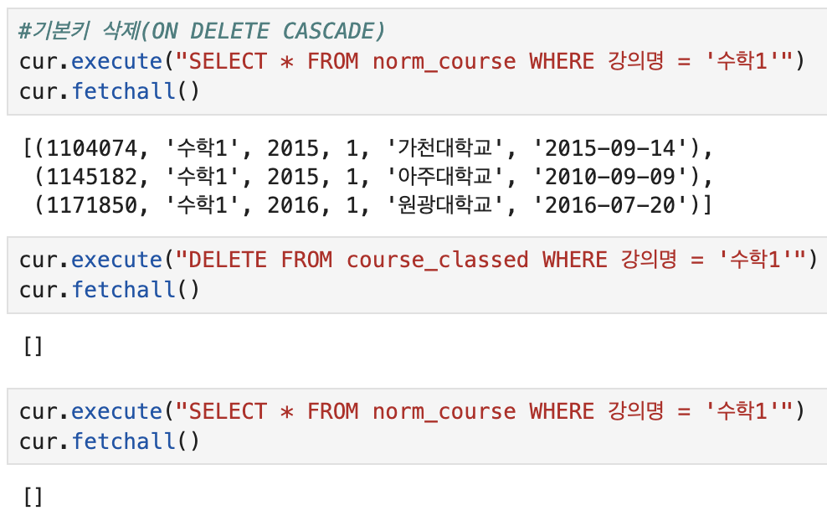
기본키 수정에 따른 외래키 변화 (Python)
기본키 삭제(ON DELETE CASCADE)
삭제된 기본키를 다른 테이블에서 확인
강의분류 테이블의 기본키 강의명 중 수학1 삭제
ON DELETE CASCADE로 규칙이 설정된 강의 테이블에서 강의명이 수학1인 튜플 전부 삭제

Slide 48
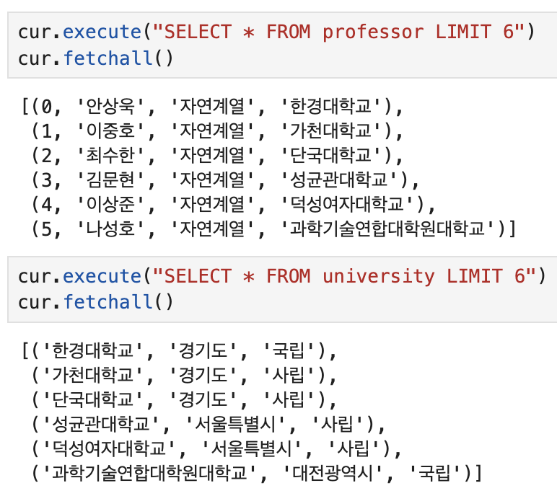
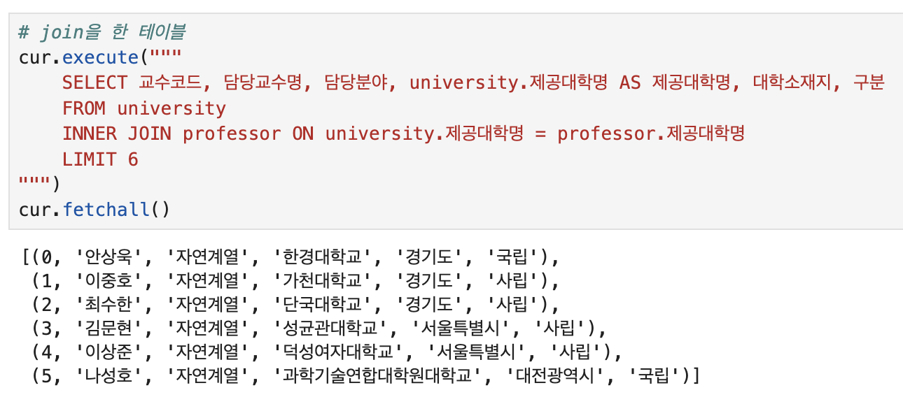
조인 조작의 정상성 확인 (Python)
조인 테이블(‘담당교수’, ‘제공대학’)
조인으로 분리 전 테이블 만들기
왼쪽은 ‘담당교수’, ‘제공대학’ 의 테이블
제공대학명을 기준으로 담당교수와 제공대학을 내부 조인

Slide 49
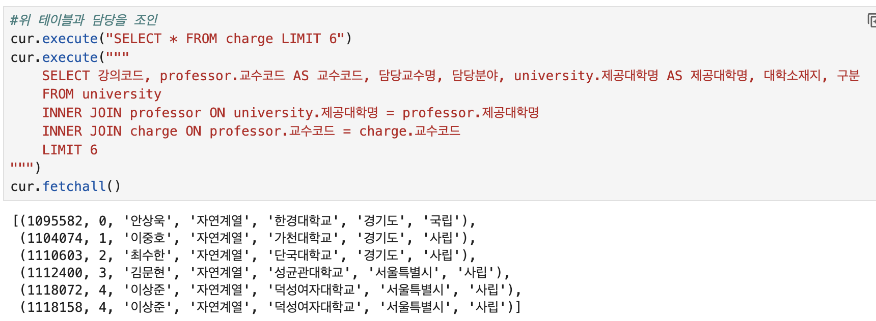
조인 조작의 정상성 확인 (Python)
조인으로 분리 전 테이블 만들기
조인 테이블(‘담당교수’, ‘제공대학’, ’담당’)
교수코드를 기준으로 ‘담당’을 내부조인

Slide 50
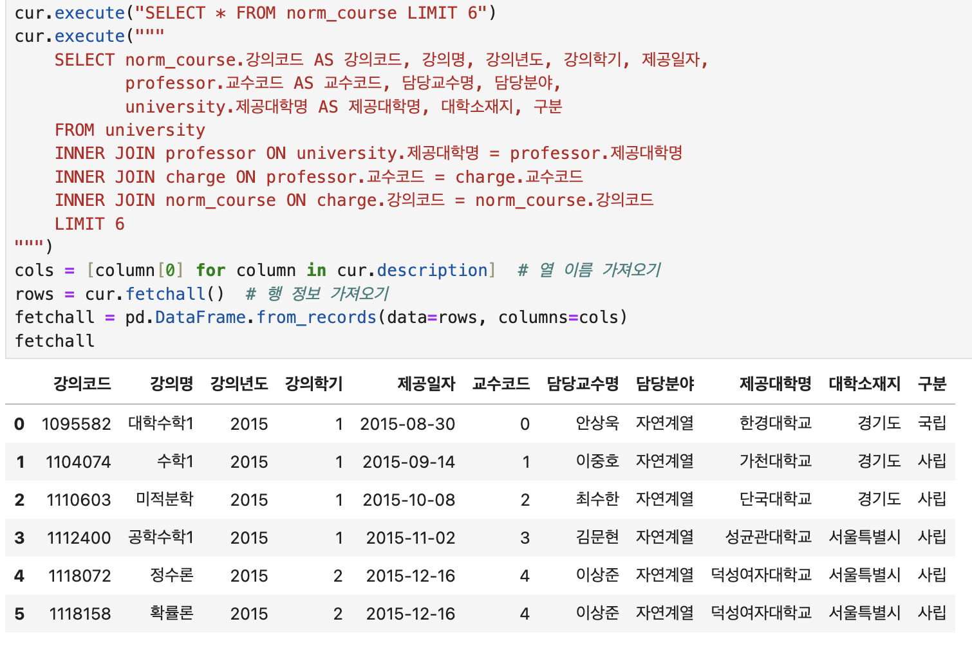
조인 조작의 정상성 확인 (Python)
조인으로 분리 전 테이블 만들기
조인 테이블(담당교수, 제공대학, 담당, 강의 )
강의코드를 기준으로 ‘강의’를 내부조인

Slide 51
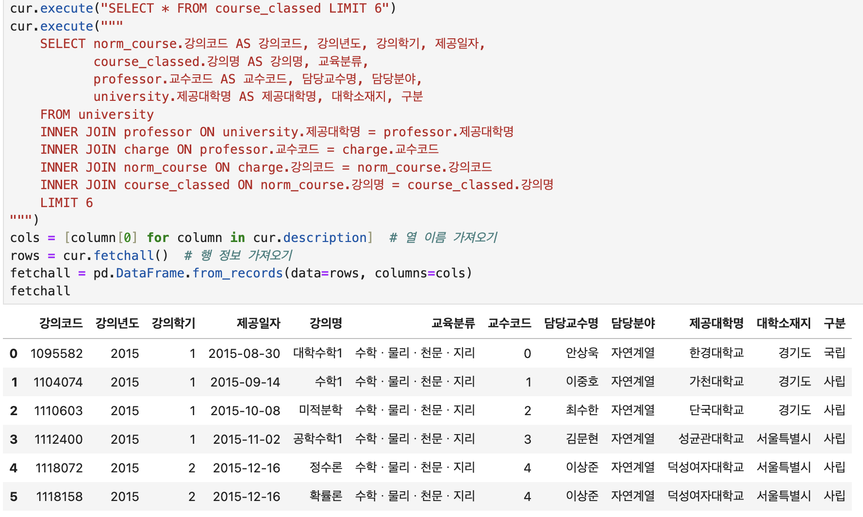
조인 조작의 정상성 확인 (Python)
조인으로 분리 전 테이블 만들기
조인 테이블(담당교수, 제공대학, 담당, 강의, 교육분류 )
강의코드를 기준으로 ‘강의분류’를 내부조인

Slide 52
정보추출을 위한 주요 변수 및 목표 (Python)
정보추출을 위한 주요 변수
강의년도
강의수
정보추출의 목표
해가 지날때마다 제공되는 강의 수 변화 파악

Slide 53
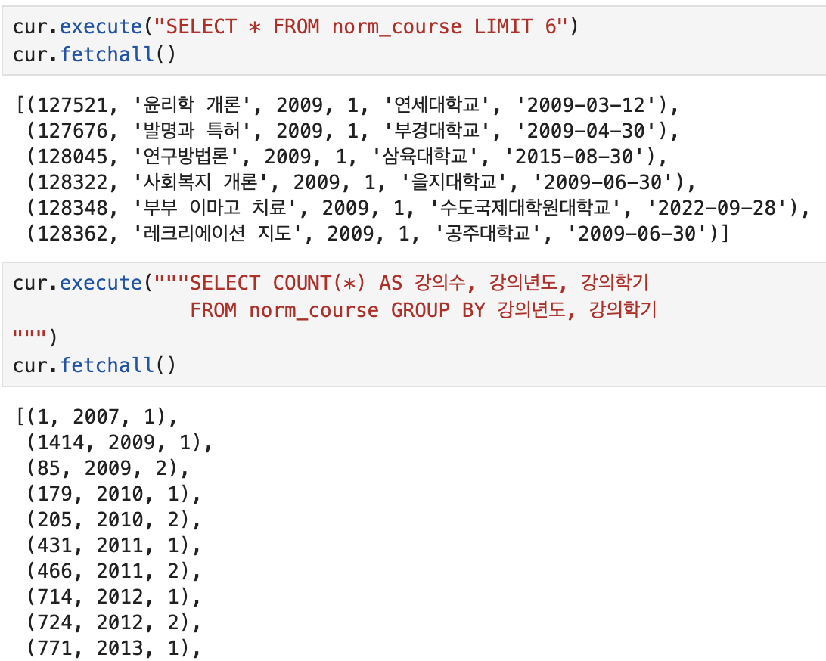
데이터프레임 구성 (Python)
시간별 강의 수
‘강의’ 테이블을 ‘강의학기’와 ‘강의년도’ 둘의 튜플 조합 별로 그룹화하고,
COUNT로 ‘강의수’ 열 생성

Slide 54
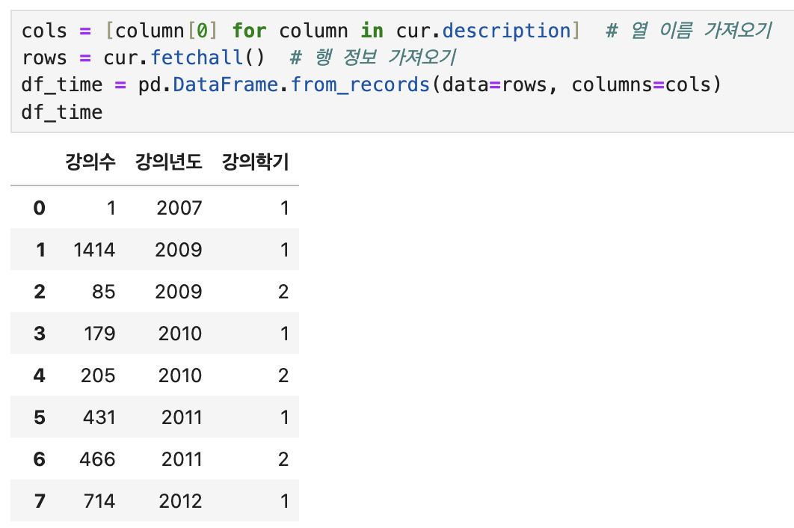
데이터프레임 구성, 데이터 탐색 (Python)
데이터프레임 구성
Cols로 열의 이름들을 가져오고 rows로 행 정보를 가져온 후 데이터프레임 형성

Slide 55
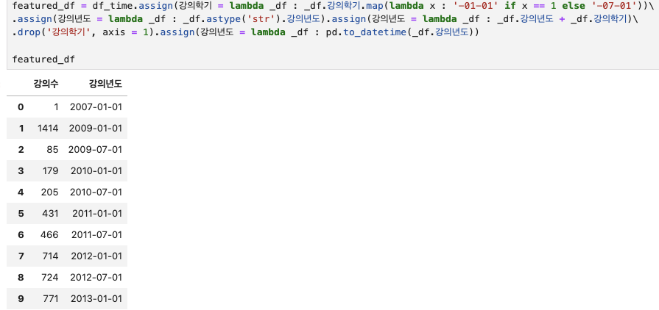
데이터프레임 구성, 데이터 탐색 (Python)
시각화를 위한 데이터프레임 조작

Slide 56
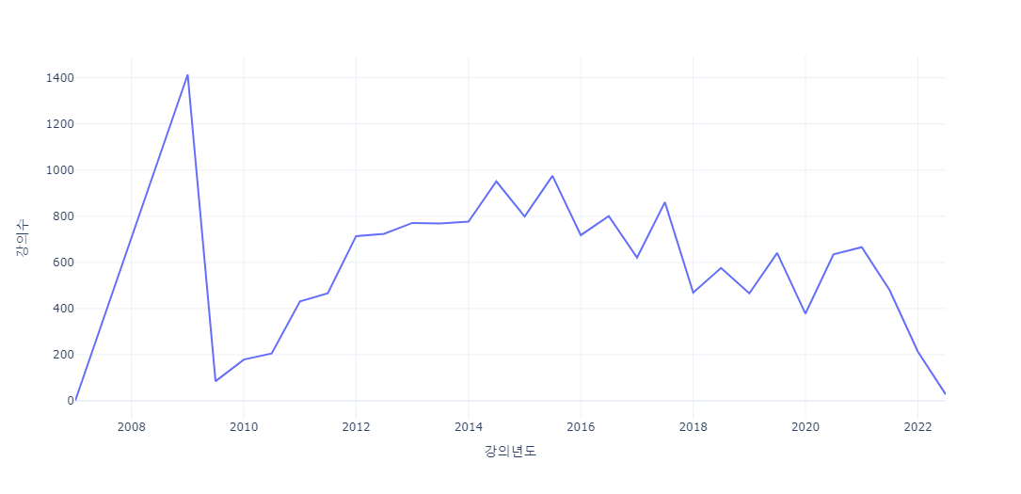
EDA (Python)

Slide 57
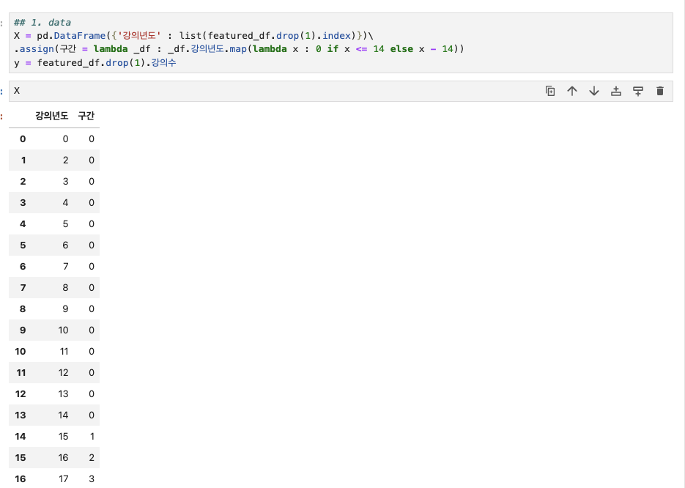
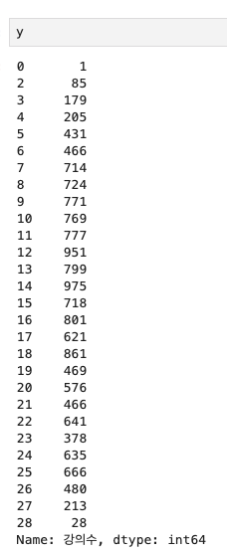
데이터프레임 구성, 데이터 탐색 (Python)
구간별 회귀분석을 위한 데이터프레임 조작과, 데이터

Slide 58
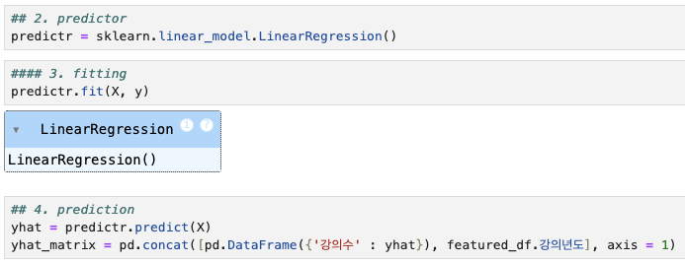
데이터프레임 구성, 데이터 탐색 (Python)
회귀모형 선정과 적합

Slide 59
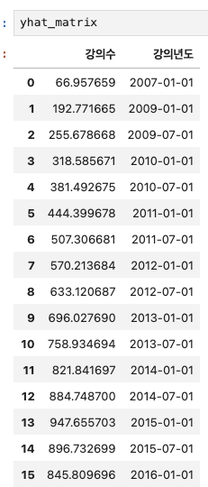
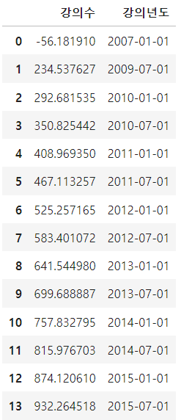
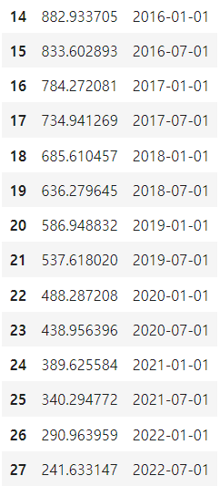
데이터프레임 구성, 데이터 탐색 (Python)
연도에 따른 강의수 예측값

Slide 60
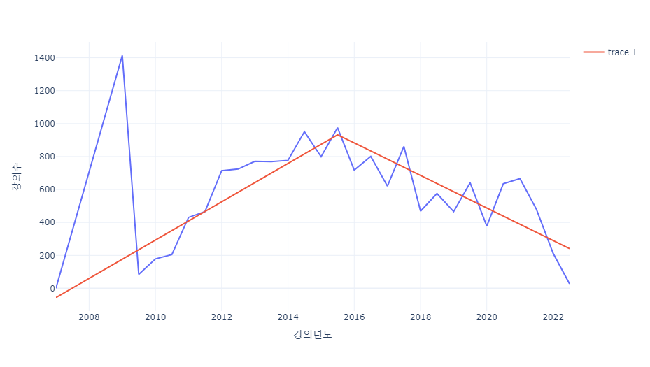

시각화 결과, 결론 (Python)
회귀직선 시각화

